Slide 1


KHỞI ĐỘNG

Slide 2

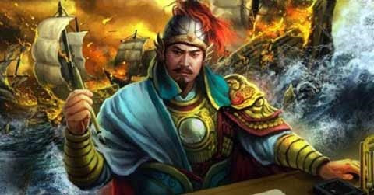
ĐỐ EM ?
Đố ai trên Bạch Đằng Giang
Làm cho cọc nhọn dọc ngang sáng ngời
Phá quân Nam Hán tơi bời
Gươm thần độc lập, giữa trời vung lên?
(Là ai?)
NGÔ QUYỀN

Slide 3
ĐỐ EM ?
Vua nào thuở bé chăn trâu
Trường Yên một ngọn cờ lau tập tành
Sứ quân dẹp loạn phân tranh
Dựng nền thống nhất sử xanh còn truyền.
(Là ai?)

Slide 4

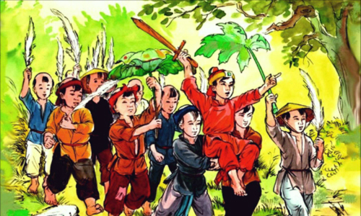
Lịch sử
Đinh Bộ Lĩnh dẹp loạn
12 sứ quân

Slide 5
N­ước
Văn Lang ra đời
Nước Âu Lạc rơi vào tay Triệu Đà
Chiến thắng
Bạch Đằng
Khoảng
năm 700
Năm
179
CN
Năm 938
Năm 1009

Slide 6
Yêu cầu cần đạt
1
Biết thời gian nước ta bị các triều đại phong kiến phương Bắc đô hộ là từ năm 179 TCN đến năm 938.
2
Kể được một số chính sách áp bức bóc lột của các triều đại phong kiến phương Bắc đối với nhân dân ta.; Các cuộc khởi nghĩa đánh đuổi quân xâm lược, giữ nền văn hóa dân tộc.
3
Tự hào về truyền thống lịch sử dân tộc.

Slide 7
KHÁM PHÁ

Slide 8


BUỔI ĐẦU ĐỘC LẬP (Từ năm 938 đến năm 1009)
Buổi đầu độc lập của nước ta gắn với các triều đại Ngô - Đinh - Tiền Lê. Thời kì này nhân dân ta đã phải đấu tranh để bảo vệ nền độc lập và thống nhất của đất nước.

Slide 9
Ngô - Đinh - Tiền Lê

Slide 10
1. Tình hình đất nước sau khi Ngô Quyền mất.
Đọc sách từ: “Ngô Quyền … đang lăm le xâm lược” và trả lời câu hỏi:
Sau khi Ngô Quyền mất tình hình đất nước ta như thế nào?

Slide 11
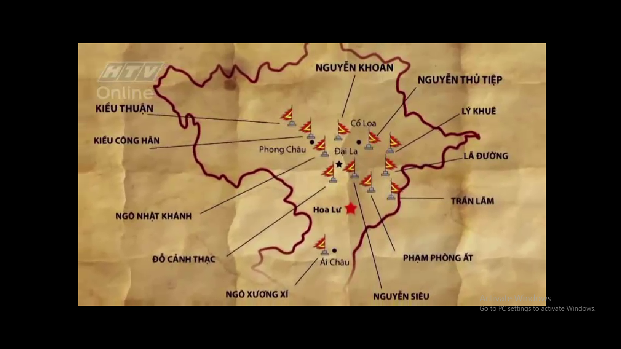
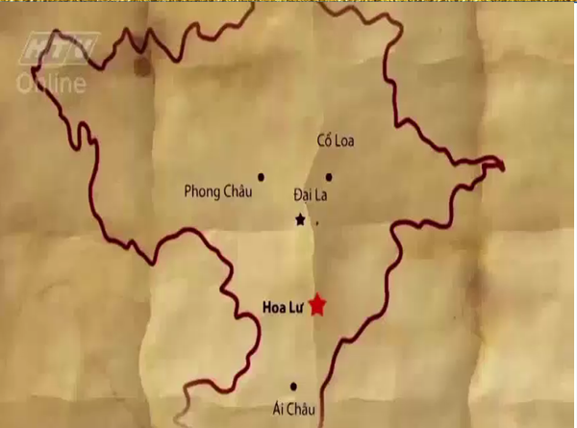
Ngô Quyền mất, triều đình lục đục, tranh giành nhau ngai vàng. Các thế lực cát cứ địa phương nổi dậy, chia cắt đất nước thành 12 vùng, lập chính quyền riêng.

Slide 12
Tình hình đất nước sau khi Ngô Quyền mất
Triều đình lục đục
tranh giành ngai vàng
Đất nước chia cắt thành 12 vùng
Thống nhất đất nước về một mối
Làng mạc ruộng vườn bị tàn phá
Quân thù lăm le xâm lược

Slide 13
2.Đinh Bộ Lĩnh dẹp loạn 12 sứ quân.
Đọc sách từ : “ Bấy giờ ở vùng Hoa Lư…ngược xuôi buôn bán” và trả lời các câu hỏi:
THẢO LUẬN NHÓM 2
Câu 1: Đinh Bộ Lĩnh quê ở đâu?
Câu 2: Em biết gì về thời thơ ấu của Đinh Bộ Lĩnh?
Câu 3: Đinh Bộ Lĩnh đã có công gì?
Câu 4: Sau khi thống nhất đất nước Đinh Bộ Lĩnh đã làm gì?

Slide 14
Câu 1: Đinh Bộ Lĩnh quê ở đâu?
Đinh Bộ Lĩnh quê ở Hoa Lư (Ninh Bình)

Slide 15
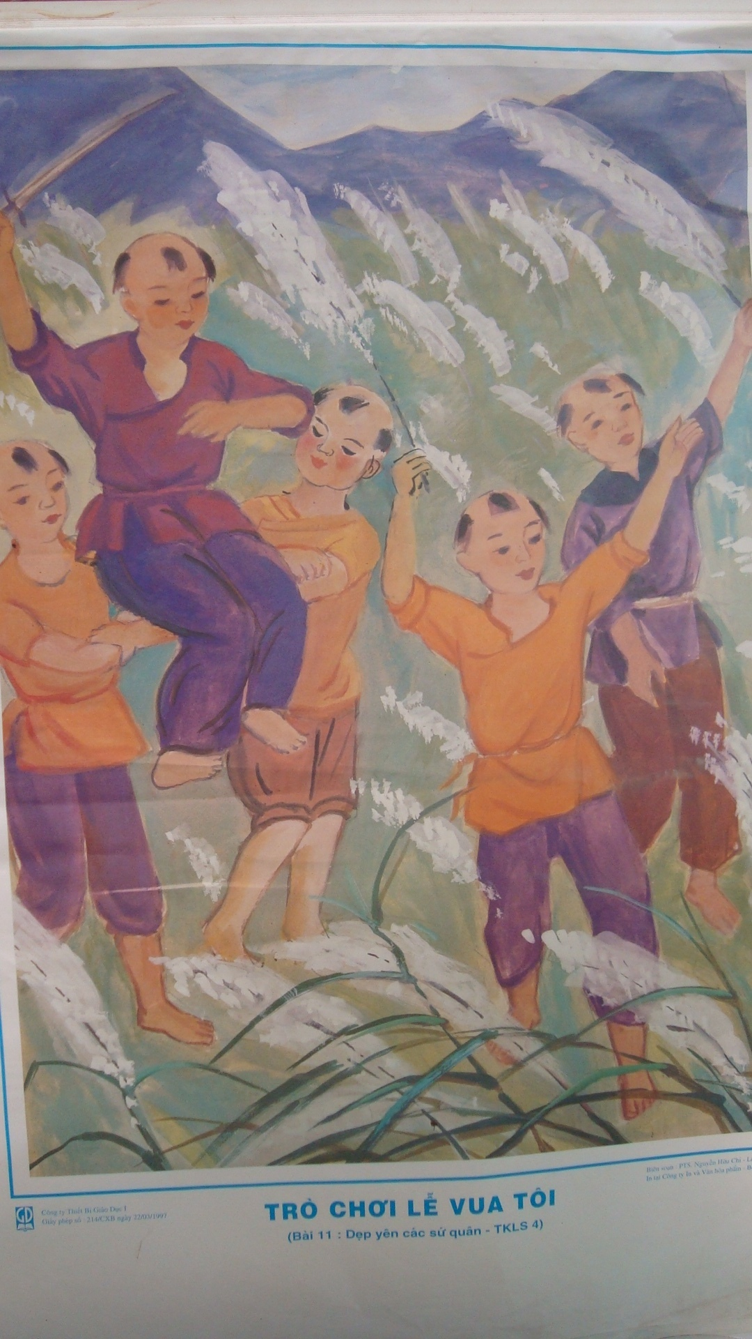
Câu 2: Em biết gì về thời thơ ấu của Đinh Bộ Lĩnh?

Slide 16
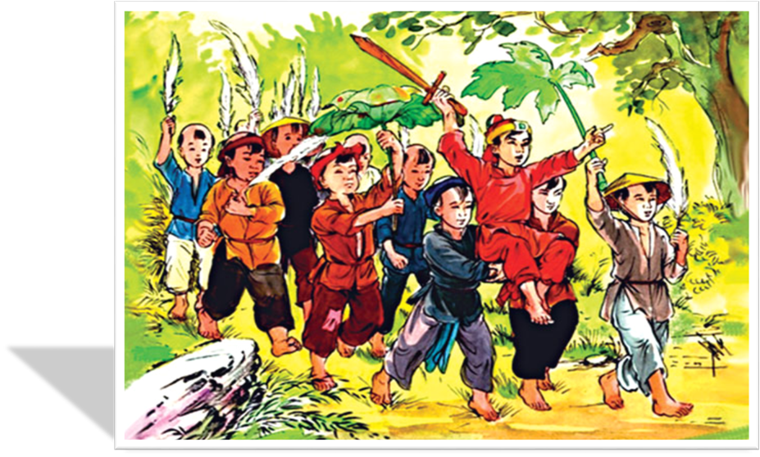
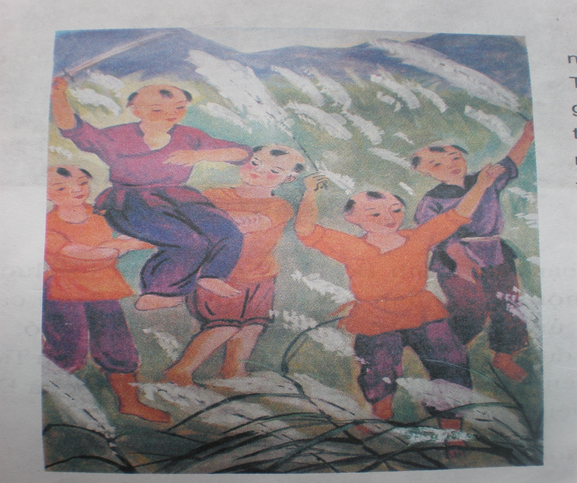
Ông hay bắt bọn trẻ khoanh tay làm kiệu để ngồi cho chúng rước và lấy bông lau làm cờ bày trận đánh nhau.

Slide 17
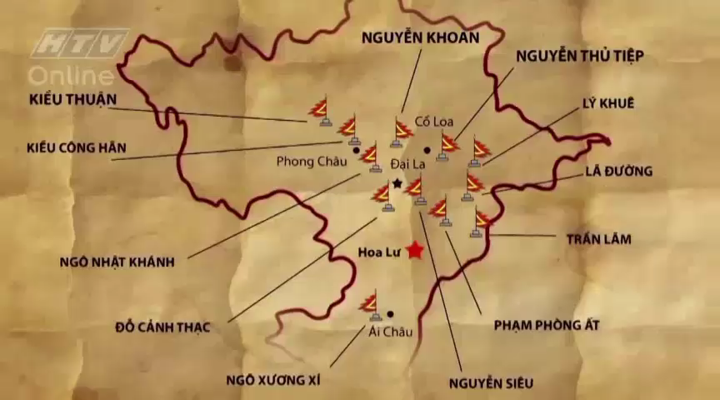
Trước tình hình đất nước loạn lạc, Đinh Bộ Lĩnh đã làm được việc gì?

Slide 18
Video ĐBL
Trước tình hình đất nước loạn lạc, Đinh Bộ Lĩnh đã làm được việc gì?

Slide 19
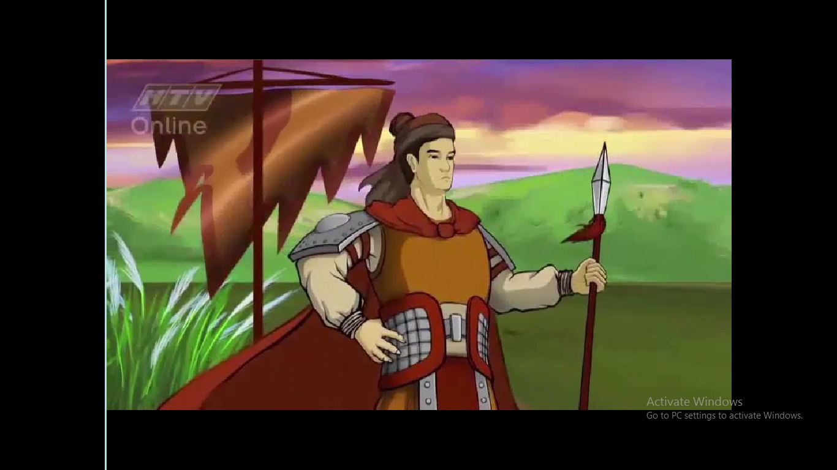
Đinh Bộ Lĩnh xây dựng lực lượng ở vùng Hoa Lư.

Slide 20
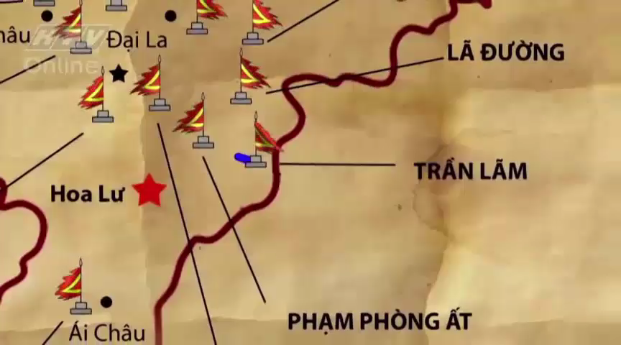
Ông mang quân đi đánh các sứ quân và đánh đâu thắng đó.

Slide 21
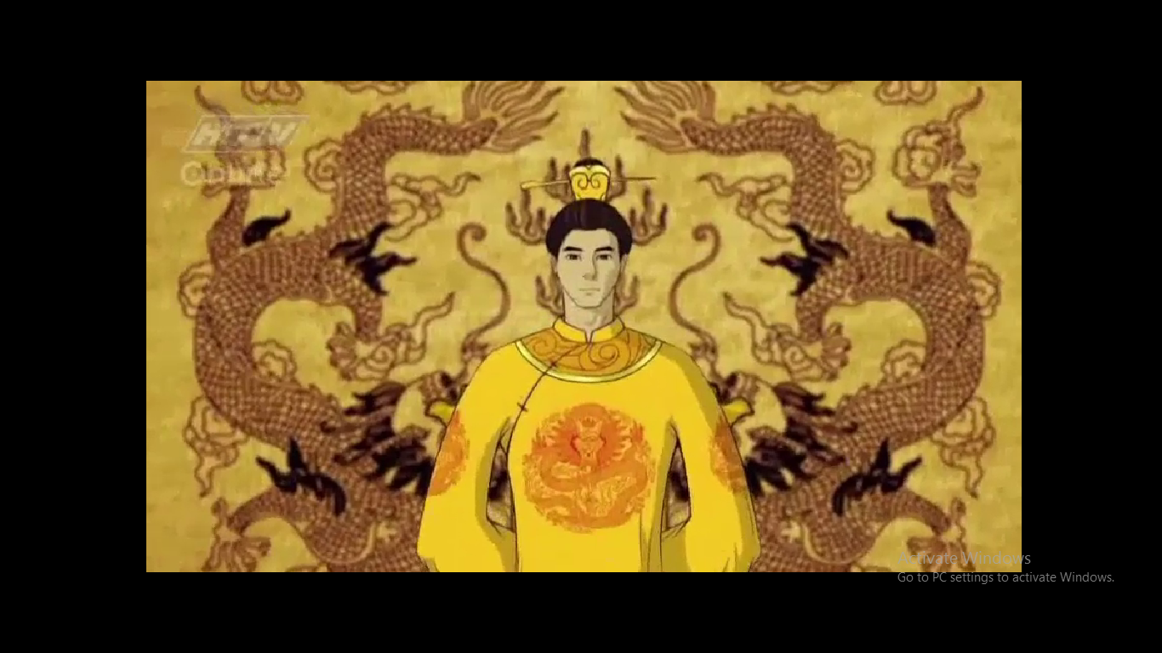

Năm 968, Đinh Bộ Lĩnh thống nhất được giang sơn, lên ngôi Hoàng đế, đặt tên nước là Đại Cồ Việt.

Slide 22
So sánh đất nước, Triều đình, đời sống của nhân dân trước và sau khi được vua Đinh Tiên Hoàng thống nhất?

Slide 23
Các mặt | Trước khi thống nhất | Sau khi thống nhất
- Đất nước - Triều đình - Đời sống của nhân dân
Loạn lạc, bị chia thành 12 vùng.
Đất nước thu về một mối.
Lục đục
Được tổ chức lại quy củ hơn.
Cực khổ, chạy loạn
Ấm no vì được trở về quê cũ, yên ổn làm ăn.

Slide 24
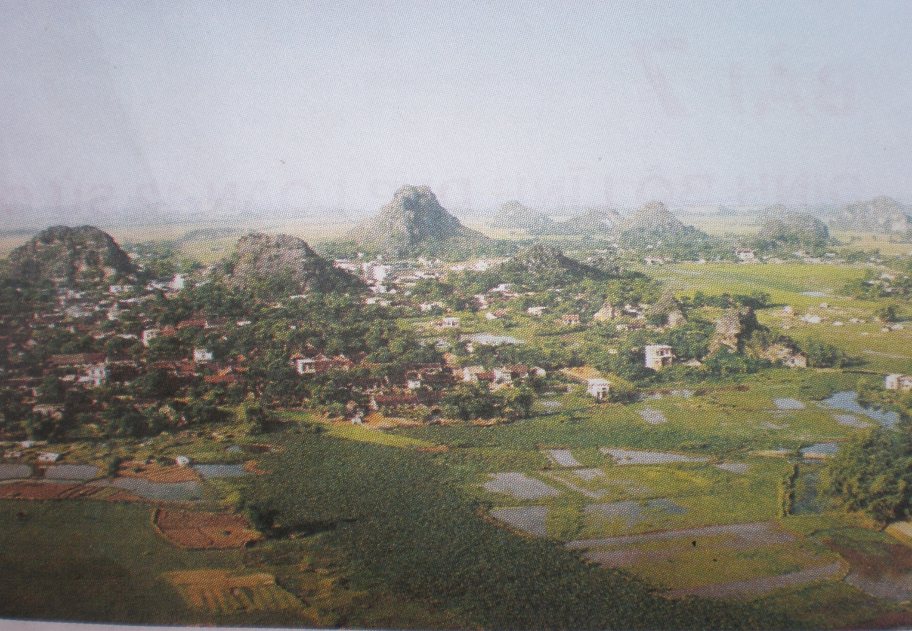


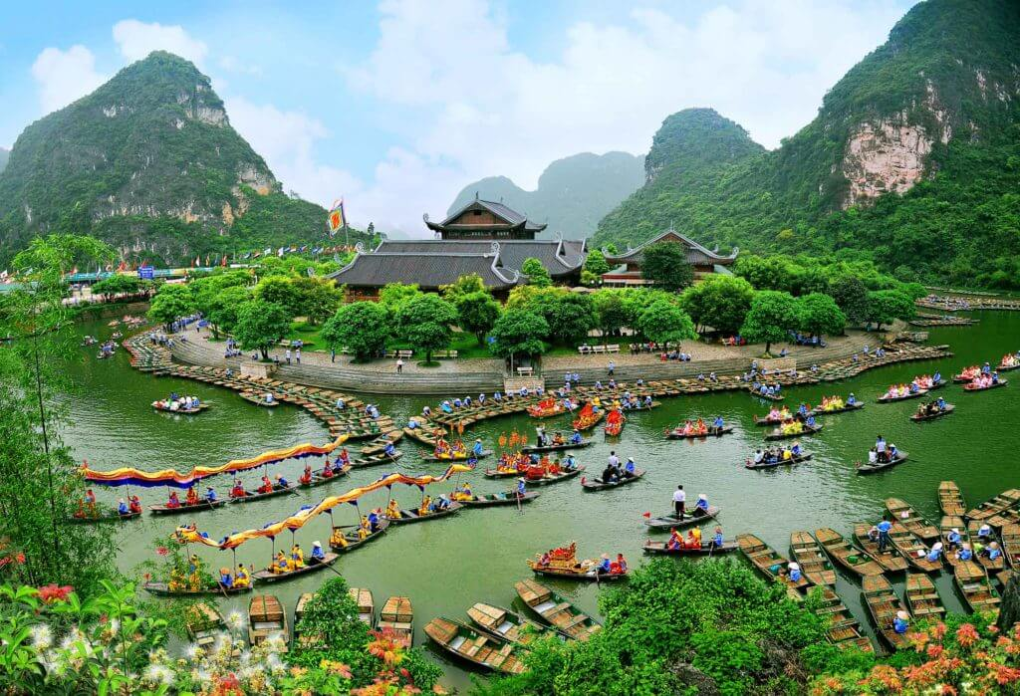
Trµng An
Tràng An
Trµng An
Hoa Lư (Ninh Bình) ngày nay như thế nào?

Slide 25
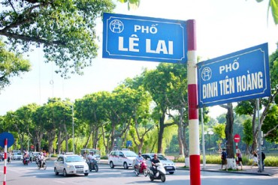
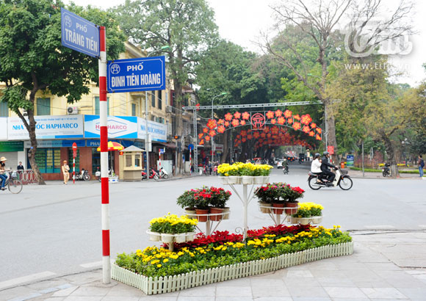
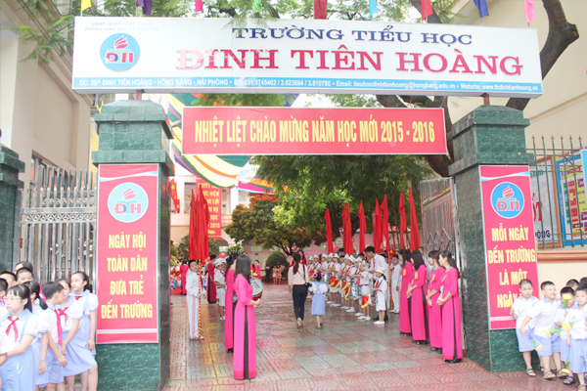
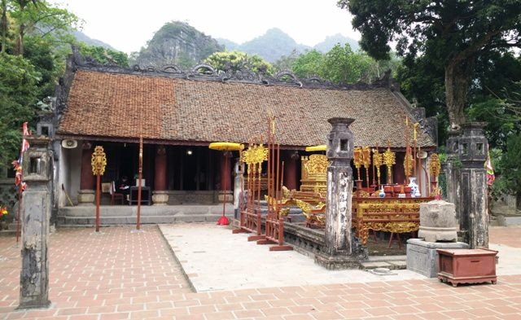
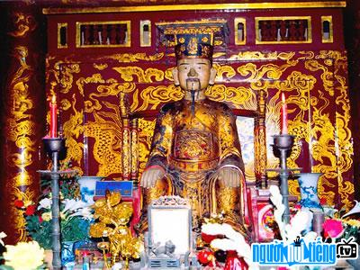
Nhớ ơn Đinh Tiên Hoàng, nhân dân đã làm gì?

Slide 26
VẬN DỤNG

Slide 27
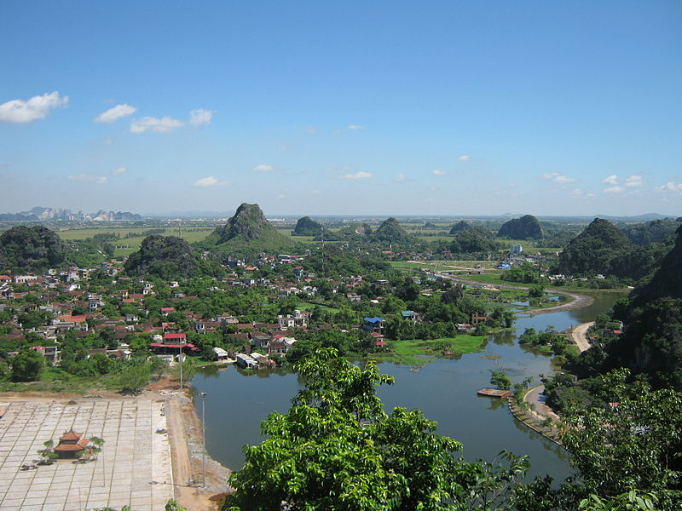
Phong cảnh cố đô Hoa Lư ngày nay

Slide 28
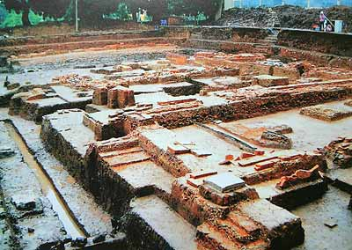

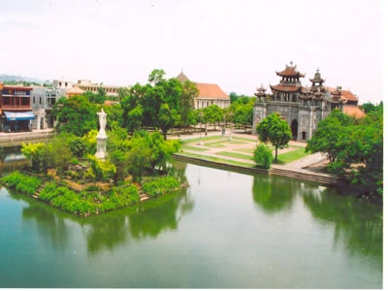
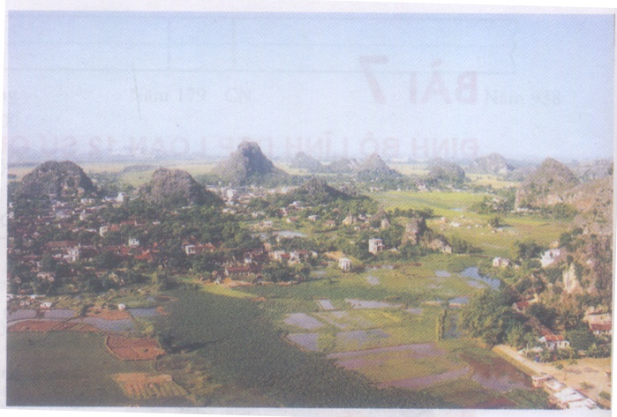
Cảnh Hoa Lư thời “loạn 12 sứ quân”
Cảnh Hoa Lư ngày nay

Slide 29
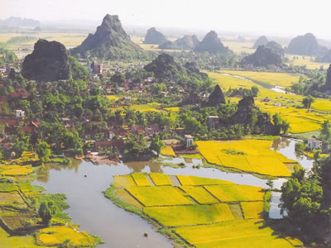
TOÀN CẢNH HOA LƯ NGÀY NAY

Slide 30
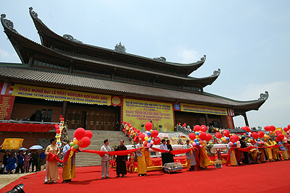
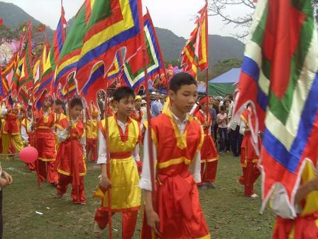
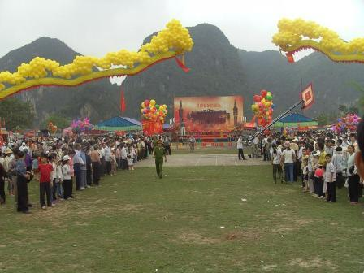
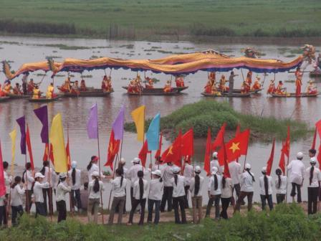
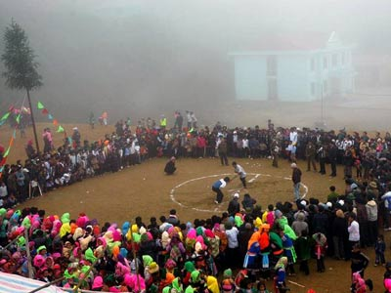
Một số hình ảnh lễ hội, tưởng nhớ tới công ơn của vua Đinh Tiên Hoàng
Một số hình ảnh lễ hội, tưởng nhớ tới công ơn của vua Đinh Tiên Hoàng

Slide 31
Ngô Quyền mất
Đất nước rơi vào cảnh loạn lạc, chia cắt thành 12 vùng.
Đinh Bộ Lĩnh
Dẹp loạn, thống nhất đất nước (năm 968).
Lên ngôi vua
(Đinh Tiên Hoàng)
Đặt tên nước Đại Cồ Việt

Slide 32

ĐỐ EM ?
Vua nào thuở bé chăn trâu
Trường Yên một ngọn cờ lau tập tành
Sứ quân dẹp loạn phân tranh
Dựng nền thống nhất sử xanh còn truyền.
(Là ai?)
ĐINH BỘ LĨNH

Slide 33

Yêu cầu cần đạt
1
Biết thời gian nước ta bị các triều đại phong kiến phương Bắc đô hộ là từ năm 179 TCN đến năm 938.
2
Kể được một số chính sách áp bức bóc lột của các triều đại phong kiến phương Bắc đối với nhân dân ta.; Các cuộc khởi nghĩa đánh đuổi quân xâm lược, giữ nền văn hóa dân tộc.
3
Tự hào về truyền thống lịch sử dân tộc.

Slide 34







Chào tạm biệt các con!

